Slide 1
Вычислительные системы, сети и телекоммуникации
Коробецкая Анастасия Александровна
каф. Математических методов и информационных технологий
e-mail: kornast@yandex.ru
kornast.ucoz.ru

Slide 2
Архитектура вычислительных систем

Slide 3
Архитектура вычислительных систем
Архитектура системы – принципиальная организация системы, её элементы и их взаимодействие друг с другом и с внешней средой.
Архитектура компьютера определяет принципы действия, информационные связи и соединение основных логических узлов компьютера:
процессора,
оперативной памяти (ОЗУ – оперативное запоминающее устройство),
внешних ЗУ,
периферийных устройств.
Логическая архитектура – описание технических принципов и основных функциональных блоков.
Физическая архитектура – конкретные физические (электронные) элементы, их характеристики и соединение – конденсаторы, резисторы, микроконтроллеры, электронные платы и т.п.

Slide 4
Архитектура фон Неймана
Принципиальная схема работы ЭВМ, начиная с первого компьютера ЭНИАК в 1940г.
Основные блоки:
Арифметико-логическое устройство (АЛУ)
Устройство управления (УУ)
Запоминающее устройство (ЗУ)
Устройства ввода исходных данных (Увв – Input)
Устройства вывода результатов (Увыв – Output).
ЗУ
УУ
АЛУ
Увв
Увыв
Принципы фон Неймана
Принцип однородности памяти – данные и программы хранятся в одной общей памяти
Принцип адресности – память состоит из пронумерованных ячеек, любая ячейка доступна процессору по адресу (номеру)
Принцип программного управления – все действия записаны в виде последовательности команд (программы)
Принцип двоичного кодирования – и данные, и программы представляются в двоичном виде {0, 1}

Slide 5
Магистрально-модульный принцип
Компьютер состоит из заменяемых частей (модулей), которые подключаются к общей системной шине (магистрали). Модульный принцип позволяет потребителю самому комплектовать нужную ему конфигурацию компьютера и производить при необходимости ее модернизацию.
Центральный процессор
Внутренняя память
Контроллеры
Контроллеры
Шина данных
Магистраль
Шина адреса
Шина управления
Контроллеры
Контроллеры
Системная плата
Устройства ввода-вывода
Внешняя
память

Slide 6
Системная шина
Функция: передача сигналов между устройствами
Шина данных. Данные передаются от устройства к устройству в любом направлении.
Шина адреса. Адрес устройства или ячейки памяти передается по адресной шине, причем только в одном направлении - от процессора к памяти и устройствам (однонаправленная шина).
Шина управления. Сигналы управления показывают, какую операцию нужно производить устройству, синхронизируют обмен информацией между устройствами и т.д.

Slide 7
Материнская плата
ЦП
Северный мост – контроллер, соединяющий центральный процессор (ЦП), оперативную память (ОЗУ) и встроенный видеоадаптер
Видео-адаптер
Слоты ОЗУ
Чипсет
Северный мост
Южный мост – контроллер-концентратор ввода-вывода, соединяет более медленные устройства через порты PCI, PCI Express, SATA, DMA, PS/2
Южный мост
Слоты PCI, PCI Express
Мультиконт-роллер
ПЗУ (BIOS)

Slide 8
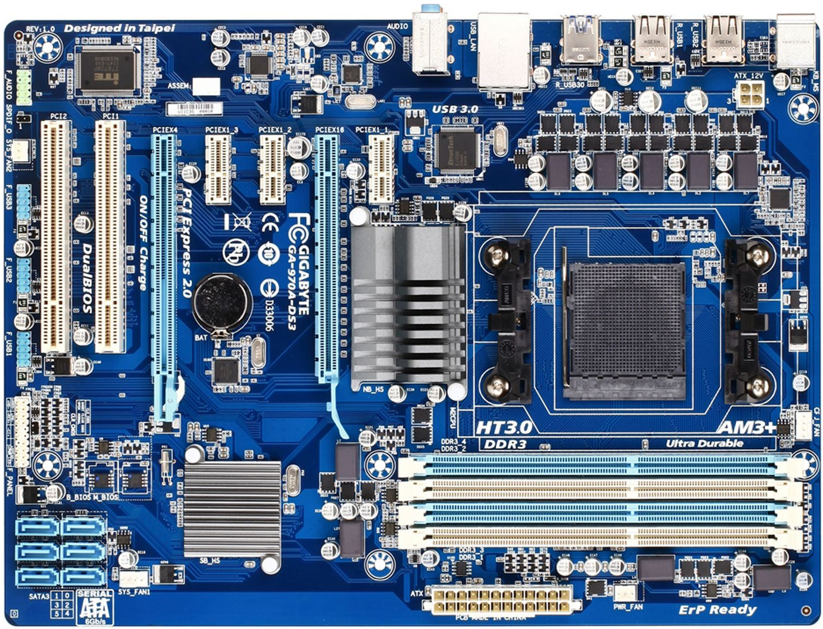
Материнская плата
Низ (юг)
Верх (север)
Северный мост
ЦП
Южныймост
Слоты оперативной памяти

Slide 9
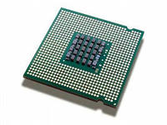
Центральный процессор (ЦП, CPU)
Устройство управления (УУ) – обрабатывает команды программы
Арифметико-логическое устройство (АЛУ) – вычисления с целыми числами
Регистры общего назначения (РОН) – ячейки внутренней памяти с операндами и результатами расчетов
Кеш – внутренняя память ЦП с быстрым доступом (быстрее ОЗУ)
Математический сопроцессор – более сложные вычисления с дробными числами
Генератор тактовых импульсов – генерирует электрические сигналы для синхронной работы всех частей процессора
Математический сопроцессор
Генератор тактовых импульсов
Микроконтроллер
УУ
РОН
АЛУ
Кеш

Slide 10
Классификация архитектур вычислительных систем
Однопроцессорные (фон-Неймановская архитектура)
Многопроцессорные – несколько процессоров на одной общей ОЗУ
УУ
УУ
УУ
…
АЛУ
АЛУ
АЛУ
ОЗУ
Многомашинные – несколько процессоров, каждый со своей ОЗУ, или отдельных компьютеров, соединенных в сеть
С параллельными процессорами – несколько АЛУ с общим УУ и ОЗУ
УУ
…
АЛУ
АЛУ
АЛУ
ОЗУ

Slide 11
История вычислительной техники
Нулевое поколение (докомпьютерные технологии):
счеты абак,
логарифмическая линейка,
механические вычислительные и программируемые устройства (станки, арифмометры, шифровальные машины, музыкальные проигрыватели),
электронные калькуляторы
Первое поколение (1940-1950-е) – ламповые компьютеры: очень большие (целое здание) , дорогие (могут купить государства и крупные корпорации), ненадежные (лампы перегорают каждые несколько часов), медленные (тысячи операций в сек.), хранение на перфокартах и перфолентах
Второе поколение (1950-е - начало 1960-х) – транзисторы: большие (комната), дорогие (государства, корпорации, университеты), надежные, (сотни тыс. операций в сек.), хранение на магнитных лентах, дисках
Третье поколение (втор.пол.1960-х - 1970-е) – интегральные схемы: резкое удешевление и уменьшение размеров (шкаф), начало массового производства, миллионы операций в сек., появление дисплеев, печатающих устройств
Четвертое поколение (конец 1970-х - современность) – микропроцессоры: микрокомпьютеры, дешевизна (доступны мелким фирмам и населению), быстрота (десятки миллионов - миллиарды операций в сек.), внедрение компьютеров в различные устройства
1980-е – распространение персональных компьютеров (ПК, PC – personal computer)

Slide 12
Вычислительные сети

Slide 13
Основные понятия
Информационная сеть (вычислительная, компьютерная, коммуникационная сеть, network) – это система распределенных на территории аппаратных, программных и информационных ресурсов, связанных между собой каналами передачи данных.
Пакет (кадр, блок) – «порция» информации, передаваемая в сети.
Пакет (Packet)
Заголовок (Header)
Данные (Data)
Абонент (узел, хост, станция) — это устройство, подключенное к сети и активно участвующее в информационном обмене.
Абонент
Клиент
(Рабочая станция)
Сервер
Выделенный сервер
Невыделенный сервер

Slide 14
Методы коммутации
Коммутация каналов предполагает, что между связывающимися абонентами устанавливается непрерывная физическая связь. Промежуточные коммутаторы передаваемые данные не задерживают.
АТС
АТС
АТС
АТС
Абонент А
Абонент Б
АТС
АТС
АТС
Коммутация пакетов – между абонентами не создается постоянное соединение. Данные передаются отдельными частями (пакетами), каждый из которых доставляется независимо от других. Коммутаторы анализируют сеть для выбора оптимального маршрута доставки.

Пакет 1
Пакет 3
Пакет 2
Хост А
Хост Б
маршрутизатор

Slide 15
Классификации компьютерных сетей
В зависимости от того, какие абоненты входят в сеть:
одноранговые сети
сети с выделенным сервером.
По составу вычислительных средств:
однородные – объединяют однородные вычислительные средства (компьютеры);
неоднородные – объединяют различные вычислительные средства (например: ПК, торговые терминалы, веб-камеры и сетевое хранилище данных).
По способу связи:
проводные;
беспроводные.
По масштабности выделяют:
локальные (ЛВС, LAN, Local Area Network) сети;
региональные (MAN, Metropolitan Area Network) сети;
глобальные (WAN, Wide Area Network или GAN, Global Area Network) сети.
Корпоративные сети, как и региональные, могут иметь черты как локальных, так и глобальных сетей.

Slide 16
Особенности локальных и глобальных сетей
Локальная сеть
Глобальная сеть
Высокая скорость передачи информации, большая пропускная способность сети.
Высококачественные каналы связи (низкий уровень ошибок передачи).
Гарантированная высокая скорость.
Заранее известное, ограниченное количество узлов.
Возможна низкая скорость передачи.
Низкое качество каналов связи.
Невозможно гарантировать высокую скорость на всех участках.
Сеть рассчитана на неограниченное число узлов.

Slide 17
Internet
Internet = Interconnected networks
Интернет – это глобальная система объединенных компьютерных сетей. Интернет использует принцип маршрутизации пакетов данных и построен на основе стека протоколов TCP/IP.
Сервисы Интернет определяют его структуру с точки зрения пользователя:
  Сервис DNS(система доменных имен)
  Всемирная паутина (WWW, Web), в том числе:
    Веб-сайты
    Форумы
    Социальные сети
    Блоги
  Электронная почта
  Системы мгновенного обмена сообщениями
  Системы файлового обмена
  Телеконференции
  IPTV
  IP-телефония
  Удаленное управление
  и др.

Slide 18
Intranet
Интранет (Intranet, интрасеть) — в отличие от сети Интернет, это внутренняя частная сеть организации, но строится на тех же принципах. Должен обеспечивать высокую скорость, надежность и безопасность передачи данных.
Интранет — это «частный» Интернет отдельно взятой организации.
Интранет может как иметь доступ к Интернету, так и нет.
Экстранет (extranet) — часть корпоративной информации и корпоративных приложений, доступных внешним деловым партнерам компании (клиентам, поставщикам). При этом их права их значительно ниже, чем у сотрудников компании.

Slide 19
Обобщённая структура сети Интернет
LAN
LAN
LAN
WAN
LAN

Slide 20
Автономная система (AS)
Локальных сетей в мире слишком много, поэтому реально объединяют не отдельные сети, а автономные системы.
Автономная система (AS - autonomous system) – система сетей, находящаяся под единым административным контролем и с общим доступом к глобальной сети Интернет. Это может быть как несколько компьютеров или большая сеть. Каждая AS имеет уникальный номер.
На середину 2011 года в глобальной сети представлено более 37 тысяч автономных систем.
AS
AS
AS
AS
WAN

Slide 21
Основные сетевые устройства
  кабели для передачи информации;
  разъемы для присоединения кабелей;
  терминаторы (заглушки);
  сетевые адаптеры;
  репитеры (повторитель сигнала);
  трансиверы (преобразователь сигнала);
  концентраторы (хаб, разветвитель);
  коммутаторы (свич, переключатель);
  маршрутизаторы (роутер, определяет путь доставки пакета);
  мосты (между разнородными сетями);
  шлюзы (между локальной и глобальной сетью).
Средой передачи информации называются те линии связи, по которым производится обмен информацией между абонентами.
  сетевой кабель:
    коаксиальный кабель;
    витая пара (экранированная и неэкранированная);
    оптоволоконный кабель;
  беспроводная связь:
    радиоканал;
    инфракрасный канал.
Характеризуется максимальной скоростью и расстоянием передачи, полосой пропускания, помехоустойчивостью и взломозащищенностью.

Slide 22
Режимы передачи данных
Симплексный – односторонняя передача (радио, телевидение).
Дуплексный (полнодуплексный) – одновременная двусторонняя передача (телефон).
Полудуплексный – попеременная передача данных в обе стороны (рация).
Разделение канала
Разделение по времени – все устройства передают сигнал по очереди, в течение отведенного промежутка времени.
Разделение по частоте – каждое устройство ведет передачу на своей частоте, передача идет одновременно.
Кодирование цифрового сигнала
Способ записи 0 и 1 через электромагнитные импульсы.

Slide 23
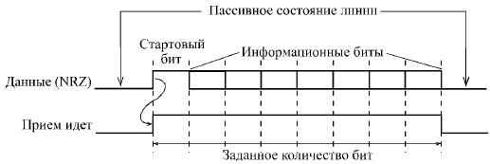
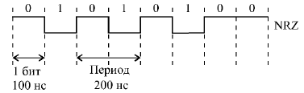
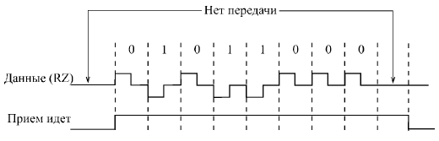
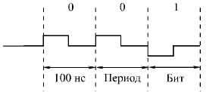
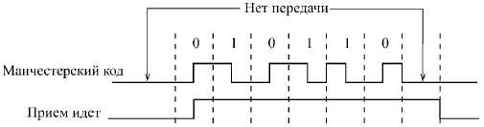
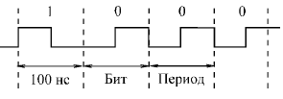
Наиболее распространенные коды
Код NRZ (Non Return to Zero) – без возврата к нулю
Код RZ (Return to Zero )– с возвратом к нулю, трехуровневый
Манчестерский код (или код Манчестер-II) (не требует синхронизации)

Slide 24
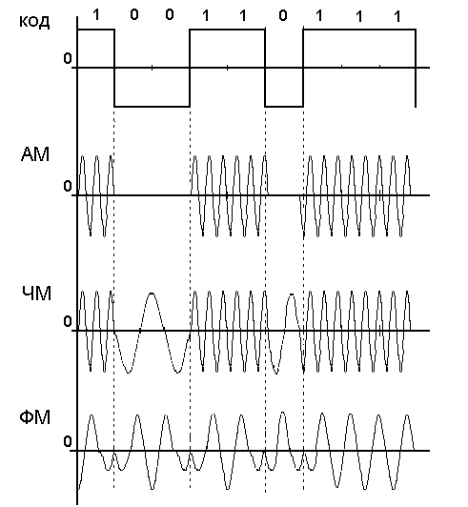
Модуляция аналогового сигнала
Модуляция – способ представления цифрового кода в виде аналогового сигнала (электромагнитных волн).
амплитудная
частотная
фазовая

Slide 25
Топология локальных сетей
Топология локальных сетей – способ объединения компьютеров в сеть.
Основные топологии локальных сетей:
шина (bus)
звезда (star)
кольцо (ring)
Другие топологии:
точка-точка
ячеистая
сочетания основных топологий:
  дерево (снежинка)
  Token ring
  двойное кольцо
  и др.

Slide 26
Сеть «точка-точка»
Point-to-point
Простейшая одноранговая сеть. Соединяет 2 сетевых устройства напрямую, или две сети.
Сеть 1
Сеть 2
Хост 1
Хост 2
Достоинства:
-простота
-дешевизна
Недостатки:
-только 2 хоста в сети
В проводном соединении используется специальный перекрестный кабель (обычно витая пара) – кросс-овер.
В беспроводном соединении физически обеспечивается направленным излучением (направленная антенна, лазер), либо на программном уровне.

Slide 27
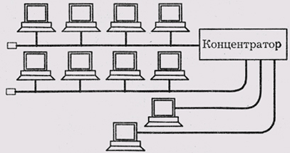
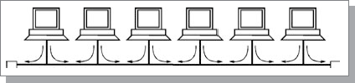
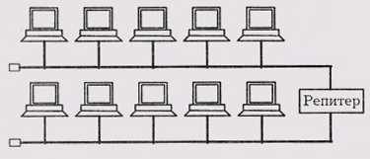
Шина
Все компьютеры в сети подключаются к одному общему каналу (кабелю). На концах кабеля – терминаторы, не допускающие отражения сигнала. Удлинение сети возможно с помощью репитеров или концентраторов.
Беспроводные сети с ненаправленным излучением также имеют топологию шина.
Сигнал передается всем абонентам сети одновременно. Обычно одноранговая, но есть и варианты с сервером.
Достоинства:
-простота
-дешевизна (мало кабеля)
-выход из строя любого узла не влияет на работу сети
Недостатки:
высока вероятность коллизий => низкая, негарантированная скорость передачи
повреждение кабеля останавливает работу сети

Slide 28
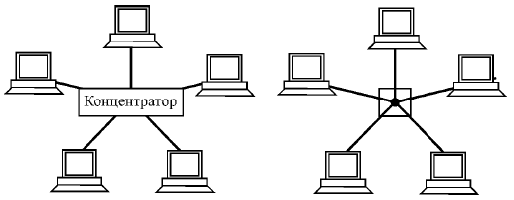
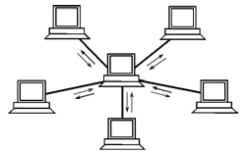
Звезда
Все рабочие станции подключены к одному центральному узлу (серверу). Это может быть компьютер, маршрутизатор, коммутатор. Наиболее распространена на сегодня.
пассивная звезда
активная звезда
Сервер по очереди получает сигналы от каждого узла и передает только предназначенные данному узлу пакеты.
Достоинства:
-невозможны коллизии => фиксированная задержка передачи данных
-выход из строя рабочих станций не останавливает сеть
Недостатки:
-дороговизна (кабель + сервер)
-выход из строя сервера останавливает всю сеть
-много рабочих станций сильно загружает сервер => размер ограничен

Slide 29
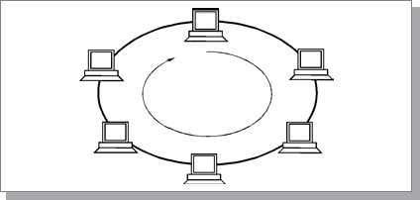
Кольцо
Каждый узел соединен ровно с 2-мя другими, так, что все узлы образуют кольцо. Одноранговая сеть.
Передача ведется только в одну сторону (от одного соседа получаем пакеты, другому передаем).
Получив пакет, узел проверяет, кому он предназначен и от кого пришел. Если предназначен данному узлу – отправить подтверждение доставки. Если другому узлу – переслать по кольцу дальше. Если пришел от самого себя, не передавать (доставка невозможна).
Достоинства:
-невозможны коллизии => фиксированная задержка передачи данных
-дешевле звезды
-большой размер (по протяженности - сигнал не затухает)
Недостатки:
- выход из строя любого узла или повреждение кабеля останавливает сеть
сложность поиска неисправностей
размер ограничен

Slide 30
Ячейстая
Произвольное соединение узлов между собой. Чаще используется для крупных сетей, связи матршрутизаторов. Одноранговая.
Достоинства:
-высокая надежность (только выход из строя большого числа узлов может остановить сеть)
- неограниченный размер (по числу узлов)
Недостатки:
избыточность и дороговизна
сложность настройки и диагностики, низкая управляемость

Slide 31
Снежинка (дерево)
Многоуровневая звезда. Позволяет разгрузить центральный сервер и увеличить размер сети, но стоимость еще выше.

Slide 32
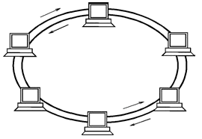
Двойное кольцо
Два кольца с передачей в противоположных направлениях. Очень большой расход кабеля, но надежность и скорость куда выше. Только множественные повреждения кабеля останавливают сеть.
При множественных повреждениях кабеля сеть может распасться на несколько отдельных сетей.

Slide 33
Token ring
Логическое кольцо, реализованное на физической топологии звезда. Передача данных как по кольцу, но реально компьютеры подключены к одному коммутатору, который передает пакеты от соседа к соседу.
Была очень популярна до распространения сетей Ethernet.
Высокая надежность, равноправие всех узлов. Дороговизна.
Коммутатор

Slide 34
Эталонная модель взаимодействия открытых систем
(ЭМВОС, OSI – Open Systems Interconnection Basic Reference Model)
Основная идея: разбить весь процесс передачи по сети на отдельные независимые уровни, каждый разрабатывать отдельно.
Например: браузер (прикладной уровень) не зависит от того, проводной или беспроводной доступ к сети (физический уровень).
Уровни взаимодействия:
7. Прикладной
6. Представления
Программное обеспечение
5. Сеансовый
4. Транспортный
- промежуточный уровень
3. Сетевой
2. Канальный
Аппаратное обеспечение
1. Физический

Slide 35
Взаимодействие уровней
7A
Протокол 7
7B
Интерфейс 7A-6A
Интерфейс 7B-6B
...
...
...
2A
Протокол 2
2B
Интерфейс 1A-2A
Интерфейс 1B-2B
1A
Протокол 1
1B
Узел A
Узел B
Протокол – формализованные правила, определяющие последовательность и формат сообщений, которыми обмениваются сетевые компоненты, лежащие на одном уровне, но в разных узлах.
Интерфейс определяет последовательность и формат сообщений, которыми обмениваются сетевые компоненты, лежащие на соседних уровнях в одном узле.
Стек протоколов – иерархически организованный набор протоколов, достаточный для организации полноценного взаимодействия узлов в сети.

Slide 36
Стек протоколов TCP/IP
ЭМВОС так и не был полностью реализован на практике.
OSI
TCP/IP
Протоколы
5. Прикладной
DNS, HTTP (WWW), FTP, SMTP, TFTP, NFS,...
7. Прикладной
6. Представления
5. Сеансовый
4. Транспортный
TCP
UDP
4. Транспортный
3. Сетевой
ARP, RARP
ICMP
IGMP
RIP, OFSP, BPG
3. Сетевой
IP
2. Звена данных
Протоколы определяются технологией сети
2. Канальный
1. Физический
1. Физический

Slide 37
Структура пакета
Преамбула - стартовый бит или комбинация битов
Адрес (идентификатор) получателя
Адрес (идентификатор) отправителя
Стоповая комбинация
Служебная информация
Контрольная сумма
Поле данных
Заголовок
Header
Данные
Data
Трейлер
Trailer
Точная структура пакета задается протоколом. Пакеты формируются на канальном, сетевом, транспортном уровне и иногда на прикладном.

Slide 38
Инкапсуляция пакетов
«Матрешка», конверт в конверте: пакеты с более высокого уровня вкладываются как данные на более низком уровне.
Хост А
Процесс
Данные (сообщение)
Прикладной
Заголовок1
Часть 1
Транспортный
Заголовок2
Часть 2
Заголовок3
Часть 3
IP-заголовок
IP-данные
Сетевой
Заголовок
Данные кадра
Канальный
Сеть
Сигнал
0
0
1
0
1
1
0
Физический

Slide 39
Деинкапсуляция пакетов
Процесс
Хост B
Данные (сообщение)
Заголовок1
Часть 1
Заголовок2
Часть 2
Заголовок3
Часть 3
IP-заголовок
IP-данные
Сеть
Заголовок
Данные кадра
0
0
1
0
1
1
0
Сигнал

Slide 40
Сессия передачи данных
Передатчик
Приемник
Запрос соединения
Подтверждение готовности
Пакет 1
Подтверждение 1
Пакет 2
Подтверждение 2
Пакет 3
Подтверждение 3
Завершение соединения

Slide 41
Основные стандарты сетей
Стандарты сетей определяют принятую в сети среду передачи, топологию, метод доступа, кодирование информации, формат пакета (кадра).
Исходя из этого определяется предельный размер сети, скорость передачи, предельное число абонентов и т.д.
Большинство стандартов физических сетей разработано или одобрено комитетом 802 IEEE (Институт инженеров по электротехнике и электронике, Institute of Electrical and Electronics Engineers).
Физические сети
Проводные:
Ethernet, Fast Ethernet, Gigabit Ethernet...
Arcnet
Token-Ring
100VG-AnyLAN
FDDI
Беспроводные:
Bluetooth
Wi-Fi
WiMAX
GPRS
Виртуальные сети (VPN)

Slide 42
MAC-адрес
Каждое сетевое устройство имеет индивидуальный уникальный MAC-адрес, назначаемый производителем («вшитый»). Это адрес канального уровня, но называется физическим адресом.
Теоретически не должен изменяться, но на практике есть возможность.
Состоит из 6 байт (48 бит), записывается в 16-ричном виде через дефис или двоеточие.
В Windows можно узнать через командную строку комнадой getmac
>getmac
Физический адрес Имя транспорта
=================== ==========================================================
00-1D-60-74-8B-E8 \Device\Tcpip_{FDDB29EF-C5A1-4CDC-A665-C8D9BD639DA8}
08-00-27-00-48-68 \Device\Tcpip_{429B1394-0396-4FEB-A6C8-D5D5E5223F56}
Используется для поиска и опознания устройств в пределах локальной сети (непосредственные соседи).
Широковещательная передача (broadcast, всем абонентам сети одновременно) – специально выделенный сетевой адрес, все 48 битов установлены в 1.

Slide 43
Структура MAC-адреса
1 бит
1 бит
22 бита
24 бита
I/G
U/G
OUI (идентификатор)
OUA (сетевой адрес)
UAA (46 бит)
OUA (Organizationally Unique Address) – уникальный адрес карты для данного производителя.
OUI (Organizationally Unique Identifier) – идентификатор производителя. Назначается организацией IEEE.
I/G (Individual/Group) указывает на тип адреса (0 - индивидуальный, 1 - групповой). Пакеты с групповым адресом получат все имеющие этот групповой адрес сетевые адаптеры.
U/L (Universal/Local) - определяет, как был присвоен адрес. Обычно установлен в 0. 1 означает, что адрес задан не производителем, а администратором локальной сети («перепрошит» или назначен через драйвер устройства).

Slide 44
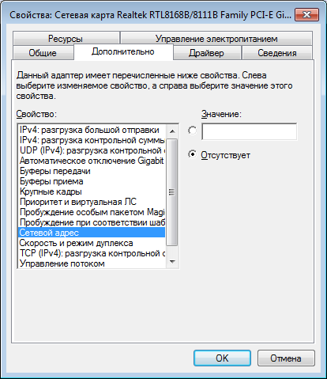
Управление MAC-адресом в Windows
Через командную строку - getmac
>getmac
Физический адрес Имя транспорта
=================== ==========================================================
00-1D-60-74-8B-E8 \Device\Tcpip_{FDDB29EF-C5A1-4CDC-A665-C8D9BD639DA8}
08-00-27-00-48-68 \Device\Tcpip_{429B1394-0396-4FEB-A6C8-D5D5E5223F56}
Назначить MAC-адрес можно через диспетчер устройств, в свойствах сетевой карты – вкладка «Дополнительно», свойство «Сетевой адрес».

Slide 45
Протокол IP
Протокол межсетевого взаимодействия (IP – Internet Protocol) объединяет сегменты сети в единую сеть, обеспечивая доставку данных между любыми узлами сети.
Протокол включает описание адресации и структуры пакета.
IP – ненадежная служба доставки пакета без установления соединения, но с "максимальными усилиями" (best-effort).
IP транспортирует данные в пакетах (дейтаграммах), каждая из которых транспортируется отдельно. Дейтаграммы могут перемещаться по различным маршрутам и могут прибыть не в исходной последовательности или быть дублированы. IP не сохраняет копию маршрутов и не имеет никаких средств для того, чтобы переупорядочить дейтаграммы, как только они достигают пункта назначения.
Версии протокола IP:
4 версия (IPv4);
  классовая система адресации;
  бесклассовая система;
5 версия (не реализована);
6 версия (IPv6).

Slide 46
IP-адресация
Необходимо уникально идентифицировать каждое устройство в Интернете, чтобы обеспечить глобальную связь между всеми устройствами.
Адрес IP – логический адрес, может меняться.
К адресу предъявляются следующие требования:
универсальность;
уникальность;
иерархическая структура;
удобство для пользователя.
Уникальность – каждый адрес определяет один и только один узел. Два устройства в одной сети никогда не могут иметь одного того же адреса.
Если компьютер имеет два подключения, то у него будет два адреса, каждое считается отдельным узлом.
Универсальность – для любого хоста, который хочет быть связанным с Интернетом.
Иерархическая структура – из адреса должно быть понятно, где находится узел. Аналог – телефонный код города/сотового оператора.
8463021112

Slide 47
IP-адресация версии 4
Стандарт протокола RFC 791.
Адресное пространство:
IPv4 состоит из 4 байт - октетов (32 бита).
Максимальное число адресов составляет 2³² = 4 млрд. В реальности меньше, не все адреса разрешено использовать.
Способ представления:
десятичный с точками 145.219.85.148
двоичный 10010001 11011101 01010101 10010100
шестнадцатеричный 0x91dd5594
Примеры
10000001 00001011 00001011 11101111
11000001 10000011 00011011 11111111
111.56.45.78
75.45.34.78
0x810B0BEF
0xC1831BFF
Неверные IP-адреса:
111.56.045.78, 221.34.7.8.20, 75.45.301.14

Slide 48
Маска
IP-адрес делится на 2 части: адрес сети (Net id) и адрес узла (host id). Маска задает границу между ними – сколько бит относится к Net id.
Все узлы с одинаковым Net id (и маской) входят в одну локальную сеть.
адрес
192.0.2.33/24
маска
192.0.2.32
255.255.255.0
Октеты IP-адреса | 192 | 0 | 2 | 33
Биты IP-адреса | 11000000 | 00000000 | 00000010 | 00100001
Биты маски подсети | 11111111 | 11111111 | 11111111 | 00000000
Октеты маски подсети | 255 | 255 | 255 | 0
192.0.2.0 - NetId
0.0.0.33 - HostId
192.0.2.33/27
Октеты IP-адреса | 192 | 0 | 2 | 33
Биты IP-адреса | 11000000 | 00000000 | 00000010 | 00100001
Биты маски подсети | 11111111 | 11111111 | 11111111 | 11100000
Октеты маски подсети | 255 | 255 | 255 | 224
192.0.2.32 - NetId
0.0.0.1 - HostId
Маска определяет максимальное число узлов в сети. Количество реальных узлов в подсети всегда < количества возможных адресов.

Slide 49
Специальные адреса
Нельзя использовать в других целях.
Специальный адрес | Net id | Host id | Для кого | Пример
Сетевой адрес | Любой | Все нули | Вся сеть как одно целое | 75.10.0.0/16
"Заданный хост на этой сети" | Все нули | Любой | Узел в пределах текущей сети | 0.0.121.5/8
Прямой широко-вещательный адрес | Любой | Все единицы | Каждый узел в указанной сети | 75.10.255.255/16
Ограниченный широко-вещательный адрес | Все единицы | Все единицы | Каждый узел в текущей сети | 255.255.255.255
"Этот хост на этой сети" | Все нули | Все нули | Только что подключившийся узел | 0.0.0.0
Адрес шлейфа (localhost, loopback) | 127 | Любой | Текущий узел | 127.0.0.1/8
Групповые рассылки | 224.0.0 | Любой | Участники группы | 224.0.0.1/24
Диапазоны, выделенные для локальных сетей в IPv4:
10.x.x.x/8
172.16.x.x-172.31.x.x/12
192.168.x.x/16

Slide 50
IP-адресация версии 6
Стандарт протокола RFC 2460.
Адресное пространство:
IPv6 состоит из 16 байт (128 бит).
Максимальное число адресов составляет 2¹²⁸ = 3,4*10³⁸ или около 5*10²⁸ на каждого жителя Земли. Из-за иерархичности IPv6-адреса, не все возможные адреса будут использованы.
Способ представления:
Предпочтительная форма (шестнадцатеричная система счисления с двоеточием)
FEDC:BA98:7654:3210:FEDC:BA98:7654:3210.
Сжатая форма – запись длительной последовательности "0" путем введения двойного двоеточия. Двоеточие допускается использовать только в одном месте адреса.
1080:0:0:0:8:800:200C:417A => 1080::8:800:200C:417A.
Смешанная форма – шесть старших чисел (96 бит) записываются в предпочтительной форме, а младшие числа (32 бита) представляются в виде, принятом в IPv4.
0:0:0:0:0:0:13.1.68.3 => ::13.1.68.3.

Slide 51
Типы IPv6-адресов
Индивидуальный адрес (Unicast) с префиксом 110 определяет единственный интерфейс. Имеет иерархическую структуру.
110
регистрация
поставщик
абонент
подсеть
узел
Групповой адрес (Anycast) синтаксически выглядит как индивидуальный, но обозначает группу узлов. Пакет доставляется к ближайшему узлу. Используется только маршрутизаторами.
Многоадресный адрес (Multicast) – аналог широковещательных адресов IPv4, префикс 11111111.
::/128 | «этот хост этой сети», аналог 0.0.0.0
::1/128 | loopback, аналог 127.0.0.1
::ffff:xx.xx.xx.xx/96 | адрес IPv4, отображенный на IPv6
fe80:: - febf::/10 | link-local (Адрес местной линии)
fec0:: - feff::/10 | site-local (Местный адрес сайта, устарел)
fc00::/7 | Unique Local Unicast (вместо site-local)

Slide 52
Типы IP-адресов
Статический IP-адрес назначается пользователем, администратором в настройках устройства, либо автоматически и единоразово при подключении устройства к сети и не может быть присвоен другому устройству.
Динамический IP-адрес назначается автоматически при подключении устройства к сети и используется в течение ограниченного промежутка времени, а потом может измениться.
Для получения IP-адреса чаще всего используют протокол DHCP.
Частный IP-адрес (внутрисетевой, «серый») используется только внутри локальной сети. Назначение таких адресов никто не контролирует, в глобальном масштабе они могут быть неуникальны.
Для выхода в глобальную сеть хосты с частными IP-адресами могут использовать:
прокси-сервер;
маршрутизатор, поддерживающий NAT (Network Address Translation).

Slide 53
Динамическое назначение IP-адресов (DHCP)
Dynamic Host Configuration Protocol – протокол динамической настройки узла. Позволяет узлам получить IP-адрес и другие настройки для работы в сети.
Для этого клиент обращается к DHCP-серверу. Протокол DHCP предоставляет три способа распределения IP-адресов:
Ручное распределение. Администратор сопоставляет аппаратному адресу каждого клиентского компьютера определённый IP-адрес.
Автоматическое распределение. При данном способе каждому компьютеру на постоянное использование выделяется случайный свободный IP-адрес из определённого администратором диапазона.
Динамическое распределение. Адрес выдаётся компьютеру не на постоянное пользование, а на определённый срок (аренда адреса).
Опции DHCP – дополнительные параметры, необходимые для нормальной работы в сети. Некоторые из часто используемые опции:
IP-адрес маршрутизатора по умолчанию;
маска подсети;
адреса серверов DNS;
имя домена DNS.
Некоторые поставщики программного обеспечения могут определять собственные, дополнительные опции DHCP.

Slide 54
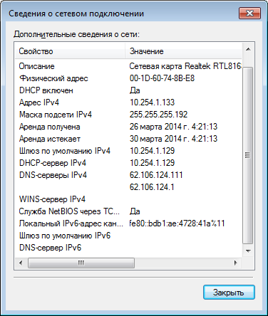

Slide 55
Маршрутизация
Маршрутизация – это процесс и результат поиска пути доставки сообщения по сети. Выполняется маршрутизаторами, мостами, шлюзами. Каждый маршрутизатор должен решить, куда направить пакет дальше, чтобы в итоге он дошел до получателя.
Таблица маршрутизации содержит сведения об известных сетях и маршрутизаторах.
Способы маршрутизации:
статическая – таблица маршрутизации заполняется администратором сети вручную и не изменяется маршрутизатором;
динамическая – таблица маршрутизации заполняется и постоянно обновляется с помощью протоколов маршрутизации.
Виды маршрутизации:
внутренняя (внутридоменная) – в пределах автономной системы (сети или группы сетей, управляемых одним администратором);
внешняя (междоменная) – между автономными системами.
Методы реализации:
аппаратная – с помощью независимых устройств - маршрутизаторов;
программная – с помощью специального ПО на компьютере.

Slide 56
Пример таблицы маршрутизации
===========================================================================
Interface List
0x1 ........................... MS TCP Loopback interface
0x2 ...00 14 2a 8b a1 b5 ...... NVIDIA nForce Networking Controller
0x3 ...00 50 56 c0 00 01 ...... VMware Virtual Ethernet Adapter for VMnet1
0xd0005 ...00 53 45 00 00 00 ...... WAN (PPP/SLIP) Interface
===========================================================================
Active Routes:
Network Destination Netmask Gateway Interface Metric
0.0.0.0 0.0.0.0 89.223.67.129 89.223.67.131 20
60.48.85.155 255.255.255.255 89.223.67.129 89.223.67.131 20
66.36.152.228 255.255.255.255 89.223.67.129 89.223.67.131 20
74.108.102.130 255.255.255.255 89.223.67.129 89.223.67.131 20
89.223.67.128 255.255.255.192 89.223.67.131 89.223.67.131 20
89.255.255.255 255.255.255.255 89.223.67.131 89.223.67.131 20
127.0.0.0 255.0.0.0 127.0.0.1 127.0.0.1 1
192.168.192.0 255.255.255.0 192.168.192.251 192.168.192.251 1
192.168.192.251 255.255.255.255 127.0.0.1 127.0.0.1 50
192.168.192.255 255.255.255.255 192.168.192.251 192.168.192.251 50
212.113.96.250 255.255.255.255 89.223.67.129 89.223.67.131 20
219.95.153.243 255.255.255.255 89.223.67.129 89.223.67.131 20
224.0.0.0 240.0.0.0 89.223.67.131 89.223.67.131 20
224.0.0.0 240.0.0.0 192.168.192.251 192.168.192.251 50
255.255.255.255 255.255.255.255 89.223.67.131 89.223.67.131 1
255.255.255.255 255.255.255.255 192.168.192.251 192.168.192.251 1
Default Gateway: 89.223.67.129
===========================================================================

Slide 57
Система доменных имен (DNS)
Domain Name System позволяет вместо числовых IP-адресов использовать более понятные человеку символьные имена хостов.
Одному доменному имени может соответствовать несколько IP-адресов, и наоборот.
sagmu.ru
semenychev.ru
46.20.71.169
ns.sagmu.ru
globmedia.ru
80.249.164.74
moodle.sagmu.ru
46.20.71.172
www.uprava.net
...
isu.smim.ru
80.249.164.74
93.158.134.11
yandex.ru
www.yandex.ru
213.180.193.11
ya.ru
213.180.204.11
yandx.ru
87.250.250.3
...
...

Slide 58
Иерархия доменных имен
0 уровень (корень)
.
1 уровень
com
org
edu
ru
ua
uk
2 уровень
wikipedia
sagmu
smim
3 уровень
ru
en
de
www
moodle
mail
ns
www
Домен (domain – область) – ветвь иерархии, со всеми подчиненными поддоменами.
Полностью определенное доменное имя (FQDN, Fully Qualified Domain Name) – завершается нуль-меткой корня (пустой домен):
dom.sagmu.ru. www.google.com. myhost.org.
Частично определенное доменное имя:
dom dom.sagmu sagmu.ru google.com

Slide 59
Домены верхнего уровня
Классификация |  | Метка | Описание
Родовые – определяют тип хоста по его роду деятельности, метка обычно состоит из трех букв. | Неспонсируемые | com | коммерческие организации
 |  | net | центры поддержки сетей
 |  | org | некоммерческие организации
 |  | info | информационные сайты
 | Спонсируемые | int | международные организации
 |  | eco | связанные с экологией
 |  | post | почтовые организации
 | Ограниченного пользования | gov | правительственные учреждения
 |  | edu | образовательные учреждения
Зарезервированные |  | example | для примеров в документации и тестирования
 |  | test
 |  | invalid
 |  | localhost | =127.0.0.1
Национальные – определяют размещение хоста, метка обычно состоит из двух букв. |  | ru, рф | Россия
 |  | su | СССР
 |  | ua, укр | Украина
 |  | kz | Казахстан
 |  | de | Германия
 |  | uk, gb | Великобритания

Slide 60
Правила записи доменных имен
В доменных именах разрешено использовать только 26 символов латинского алфавита (без различения заглавных и строчных букв), арабские цифры 0-9 и дефис.
Максимальный уровень доменного имени - 127. Максимальная длина метки каждого уровня – 63 символа.
zzzzzzzzzzzzzzzzzzzzzzzzzzzzzzzzzzzzzzzzzzzzzzzzzzzzzzzzzzzzzzzz.ru – «последний домен рунета».
Для использования национальных символов в DNS-именах они преобразуются в Punicode («пьюникод»).
Запись имени в Punicode начинается с символов xn--.
проверка.ru xn--80adjurfhd.ru
проверка.рф xn--80adjurfhd.xn--p1ai
Преобразование символов неоднозначно, зависит от их последовательности:
д d1a
п o1a
дп d1aw
дпд d1aa6a

Slide 61
DNS-сервер
Преобразование DNS-имен в IP-адреса и обратно (распознавание) осуществляется DNS-серверами. Соответствия хранятся в хост файле. Каждый DNS-сервер отвечает за определенную зону доменных имен.
Пример распознавания имени:
А → 1: test.example.com?
1 → 2: test.example.com?
за .com отвечает сервер 3
2 → 1: см. сервер 3
1 → 3: test.example.com ?
за example.com отвечает сервер 4
3 → 4: test.example.com ?
200.31.6.17 test.example.com
4 → 3: 200.31.6.17
3 → 1: 200.31.6.17
1 → А: 200.31.6.17
DNS-сервер 2
DNS-сервер 3
2.
3.
4.
7.
5.
6.
DNS-сервер 1
1.
8.
DNS-сервер 4
DNS-клиент А
Делегирование полномочий сервера – сервер передает часть своих полномочий (за часть зоны) серверу более низкого уровня.
Рекурсивное и итерационное распознавание – обязан ли сервер выдать готовый ответ или сообщить, к кому за ним обратиться.

Slide 62
Распределение имен
Первичный сервер (master) – может создавать и изменять хост-файл зоны, за которую он отвечает. Обычно в зоне существует только один первичный сервер.
Вторичный сервер (slave) – только хранит и распространяет информацию из хост-файла, которую ему сообщает первичный сервер. Вторичных серверов может быть очень много, они позволяют разгрузить первичный сервер.
Корневой сервер – отвечает за корневую зону.
Общеупотребительных корневых серверов в мире всего 13, их доменные имена находятся в зоне root-servers.net: a.root-servers.net, b.root-servers.net, …, m.root-servers.net.
Также существуют локальные и альтернативные корневые сервера.
За распределение доменных имен отвечает организация ICANN. Она администрирует общеупотребительные DNS-сервера.

Slide 63
Файл hosts
Ручная настройка DNS выполняется с помощью редактирования системного файла hosts.
В Windows он находится в %SystemRoot%\system32\drivers\etc\hosts, но это расположение может быть изменено через реестр.
Структура записи в файле:
#адрес доменное имя #комментарий
127.0.0.1 localhost #IPv4
::1 localhost #IPv6
При распознавании dns-имени система в первую очередь обращается к файлу hosts, и лишь потом запрашивает dns-сервер.
Исключение – работа через прокси (в этом случае распознавание имен осуществляется proxy-сервером).
Файл hosts обычно редактируются в следующих целях:
ускорение работы и снижение нагрузки на сервер;
перенаправление запросов к локальным ресурсам в обход глобального соединения;
фильтрация нежелательных ресурсов;
злонамеренные цели.

Slide 64
URL
Uniform Resource Locator — единообразный локатор (определитель местонахождения) ресурса. Это основной способ определения расположения ресурсов в WWW.
<схема>://<логин>:<пароль>@<хост>:<порт>/<путь>?<параметры>#<якорь>
схема схема обращения к ресурсу (обычно сетевой протокол – http, ftp, mailto, file)
хост полное имя хоста в системе DNS или IP-адрес в десятичной форме
путь уточняющая информация о месте нахождения ресурса (зависит от протокола, обычно путь к файлу на сервере)
параметры строка запроса с передаваемыми на сервер параметрами (разделитель - знак &)
?параметр_1=значение_1&параметр_2=значение_2&параметр3=значение_3
якорь позволяет ссылаться на некоторую часть (раздел) открываемого документа (в HTML задается тэгом <a name=“имя_якоря”>)
http://ru.example.org/mypage.htm#article2 http://en.example.org:80/Special:Search?search=train&go=Go
ftp://myname:mypass@myhost.com:21/etc/motd
file://vms.myhost.edu/disk$user/my/notes/note123.txt

Slide 65
Кодирование URL
В URL разрешено использовать лишь ограниченный набор ASCII-символов: латинские буквы, цифры и некоторые знаки препинания.
Недопустимые символы представляются в виде эскейп-последовательностей (percent‐encoding): знак % и шестнадцатеричный код (2 hex-символа = 1 байт).
Например:
пробел → %20
! → %21
% → %25
* → %26
Символы нелатинского алфавита представляются в кодировке Юникод (UTF-8). Но в ней символы кодируются 2 байтами (4 hex-цифры):
М → %D0%9C
и → %D0%B8
к → %D0%BA
http://ru.wikipedia.org/wiki/Микрокредит
→
http://ru.wikipedia.org/wiki/%D0%9C%D0%B8%D0%BA%D1%80%D0%BE%D0%BA%D1%80%D0%B5%D0%B4%D0%B8%D1%82

Slide 66
URL или URI?
В настоящее время чаще говорят не про URL, а про URI (Uniform Resource Identifier) — унифицированный (единообразный) идентификатор ресурса.
URI = URL или URN
URN (Uniform Resource Name) — единообразное название (имя) ресурса. В отличие от URL, не указывает местоположение ресурса, а только позволяет его идентифицировать. Примеры:
URN книги задается номером ISBN
urn:isbn:5170224575
URN технической спецификации RFC 3406 организации «IETF»
urn:ietf:rfc:3406
URN конкретного файла MP3, идентифицируемого хэш-кодом по алгоритму SHA1
urn:sha1:YNCKHTQCWBTRNJIV4WNAE52SJUQCZO5C
URL = URI + DNS
Кроме того, существует IRI (International Resource Identifier) - международных идентификаторов ресурсов, в которых можно было бы без проблем использовать символы Юникода, и которые поэтому не ущемляли бы права других языков.

Slide 67
Основные протоколы транспортного уровня
UDP | TCP
Отправка дейтаграмм без установления соединения | Отправка потока данных с установлением логического соединения
Ненадежный (контроль доставки дейтаграмм перекладывается на прикладную программу, возможны потери, ошибки и дублирование) | Надежный (контролирует полную доставку всех данных потока)
Неупорядоченность (пакеты могут быть получены не в том порядке, в каком они были отправлены) | Упорядоченность (поступившие пакеты упорядочиваются перед передачей приложению)
Легковесность (небольшой служебный трафик) | Тяжеловесность (дополнительный трафик для установления соединения и контроля доставки пакетов)
Быстрая доставка данных | Ожидание доставки всех отправленных данных приводит к задержкам
Может создавать широковещательную рассылку | Широковещательная рассылка невозможна

Slide 68
Порт
Порт – это уникальный 16-битный номер (идентификатор) от 0 до 65 535, назначаемый каждому приложению для приема/передачи данных.
Каждый порт может быть занят только одной программой, и в этот момент не может использоваться другой программой. Но порты TCP не пересекаются с портами UDP. То есть, передача через порт 1234 по протоколу TCP не будет мешать обмену по UDP через порт 1234.
Порт сервера и клиента при передаче не обязаны совпадать.
Типы портов:
0 – зарезервирован (указывается как порт отправителя, если обратной передачи данных не предусмотрено);
1.. 1023 – закрепленные порты - общеизвестные службы (почта, HTTP и др.);
1024.. 49 151 – регистриуемые порты - зарегистрированные IANA службы ;
49 152.. 65 535 – динамические порты, могут использоваться любыми программами для любых целей. Чаще всего выбирается случайно.
В Windows перечень портов для общеизвестных и зарегистрированных служб хранится в файле %SystemRoot%\system32\drivers\etc\services.
В сочетании с IP-адресом порт обычно записывается через двоеточие:
127.0.0.1:8080 192.169.1.10:51076

Slide 69
Протокол HTTP
HyperText Transfer Protocol - протокол передачи гипертекста. Прикладной уровень. Текстовый.
Основным объектом манипуляции в HTTP является ресурс, на который указывает URI в запросе клиента. Обычно это хранящиеся на сервере файлы, но могут быть логические объекты, записи БД или что-то абстрактное.
Пример HTTP-запроса от клиента:
GET /user/bin/image1/ HTTP/1.1
Accept: image/gif, image/jpeg
User-Agent: MyBrowser/0.1
Host: www.example.net
<пустая строка>
Пример HTTP-отклика от сервера:
HTTP/1.1 200 OK
Date: Mon,07-Jan-12 13:15:14 GMT
Server: Challenger
Content-length: 2048
<пустая строка>
<двоичное содержимое файла>

Slide 70
HTTP-сообщение
И запрос, и ответ имеют одинаковую структуру:
Стартовая строка
Заголовки
Тело запроса
Стартовая строка запроса:
Метод URI HTTP/Версия
GET /index.htm HTTP/1.0
POST /pic/img001.gif HTTP/1.1
Стартовая строка ответа:
HTTP/Версия КодСостояния Пояснение
HTTP/1.0 200 OK
Версии HTTP: 0.9, 1.0, 1.1. Могут не совпадать у клиента и сервера.

Slide 71
Методы HTTP
Назначение запроса. Чувствительны к регистру символов.
Все HTTP-серверы должны поддерживать как минимум два метода:
HEAD – запрос сведений о файле без отправки содержимого
GET – запрос на отправку файла с сервера
Другие методы:
OPTIONS – узнать возможности сервера (вместо URI пишется *)
OPTIONS * HTTP/1.1
POST – передача пользовательских файлов на сервер (комментарии в блогах, сообщения на форумах и т.д.)
PUT – загрузка файлов с клиента на сервер
PATCH – обновление уже существующего файла без полной его передачи
DELETE – удаление ресурса
Можно использовать собственные методы в виде любой последовательности символов, кроме управляющих и разделителей.

Slide 72
Коды состояния
Сообщают о результатах запроса. Записываются в виде трех арабских цифр.
Используется пять классов:
1xx Informational – информационный
100 Continue («продолжить»); 102 Processing («идёт обработка»)
2xx Success – успех
200 OK («хорошо»); 202 Accepted («принято»); 206 Partial Content («частичное содержимое»)
3xx Redirection – перенаправление
301 Moved Permanently («перемещено постоянно»); 302 Moved Temporarily («перемещено временно»); 305 Use Proxy («использовать прокси»)
4xx Client Error – ошибка клиента
400 Bad Request («неверный запрос»); 403 Forbidden («запрещено»); 404 Not Found («не найдено»); 405 Method Not Allowed («метод не поддерживается»)
5xx Server Error – ошибка сервера
500 Internal Server Error («внутренняя ошибка сервера»); 503 Service Unavailable («сервис недоступен»); 504 Gateway Timeout («шлюз не отвечает»)

Slide 73
MIME
MIME (Multipurpose Internet Mail Extensions — многоцелевые расширения интернет-почты) — стандарт, описывающий передачу различных типов данных через электронную почту, и Интернет вообще, в виде текста.
MIME определяет механизмы для передачи разного рода информации внутри текстовых данных:
текст на языках, для которых используются кодировки, отличные от ASCII,
нетекстовый контент, такой как картинки, музыка, фильмы и программы.
В HTTP используются в первую очередь форматы MIME:
общий тип/подтип
text (text/html, text/plain, text/cmd, text/javascript)
application (форматы прикладных программ application/pdf, application/zip, application/octet-stream)
image (image/gif, image/jpeg, image/png)
audio (audio/mp4, audio/ogg)
video (video/mpeg, video/quicktime)
message (почтовое сообщение - message/http, message/partial)
model (3d-модели model/mesh)
multipart (несколько разных файлов multipart/mixed)

Slide 74
Всемирная паутина (WWW)
World Wide Web (WWW, всемирная паутина, веб) – это общемировое хранилище данных, распространяемых через сеть Интернет.
WWW ≠Интернет
Интернет – это глобальная сеть, а WWW – это распространяемые в ней ресурсы, в первую очередь сайты.
Большая часть ресурсов WWW - это гипертекст. Гипертекст – это система текстовых документов (страниц), связанных между собой с помощью ссылок.
Гипертексты создаются с помощью языка HTML.
К другим ресурсам WWW относятся изображения, аудио, видео и другие файлы, приложения, базы данных.
Ресурсы WWW могут быть пассивными и активными. К активным ресурсам относятся форумы, социальные сети, интернет-магазины, блоги, wiki-проекты, чаты и др.

Slide 75
Архитектура WWW
Всемирная паутина построена на клиент-серверной технологии. Клиент и сервер – это программы, запущенные на компьютерах, подключенных к Интернет.
Всемирную паутину образуют миллионы веб-серверов сети Интернет, расположенных по всему миру.
Простейший веб-сервер в ответ на HTTP-запрос находит соответствующий файл на локальном жёстком диске и отправляет его по сети запросившему компьютеру.
Более сложные веб-серверы способны динамически генерировать документы с помощью шаблонов и сценариев (CGI, PHP).
Один из наиболее распространенных серверов на сегодняшний день – бесплатный Apache 2.2.
Задачи веб-клиента (браузера):
отправка запросов и получение ответов от сервера по протоколам прикладного уровня (HTTP, FTP, SMPT и др.);
интерпретация полученных ответов и представление в доступном для пользователя виде (HTML, JavaScript, сохранение файлов и др.);
дополнительные функции – история, кэш, cookies, хранение пользовательских настроек, анализ страниц и др.
Наиболее распространенные браузеры: Internet Explorer, Mozilla Firefox, Google Chrome, Opera, Safari.

Slide 76
Веб-документы
Статические документы с фиксированным содержанием, которое сохраняется в сервере. Клиент получает только копию файла. (HTML)
Динамические документы не существуют заранее в виде готового файла. Создается веб-сервером каждый раз, когда клиент запрашивает документ. Сервер получает входные данные от клиента с помощью форм. (CGI, частично PHP).
Активные документы включает программы и активные элементы, обрабатывающиеся на стороне клиента , в браузере. (JavaScript, Flash).

Slide 77
Cookies
Куки, «плюшки», «печеньки» - небольшой фрагмент данных, отправленный веб-сервером и хранимый на компьютере пользователя.
Браузер всякий раз при попытке открыть страницу соответствующего сайта пересылает этот фрагмент данных веб-серверу в виде HTTP-запроса. Применяется для сохранения данных на стороне пользователя, на практике обычно используется для:
аутентификации пользователя;
хранения персональных предпочтений и настроек пользователя;
отслеживания состояния сессии доступа пользователя;
ведения статистики о пользователях.
Срок хранения куки истекает в следующих случаях:
В конце сессии (например, когда браузер закрывается), если куки не являются постоянными.
Дата истечения была указана и срок хранения вышел.
Браузер удалил куки по запросу пользователя.

Slide 78
Схема обмена электронной почтой
Участники обмена:
Mail User Agent
Mail Submission Agent
Mail Transfer Agent
Mail eXchanger
Mail Delivery Agent
MUA
MUA
Протоколы:
отправки писем:
SMTP
получения писем:
POP3 – простой, сразу загружает письма на MUA и удаляет с сервера
IMAP – сложный, позволяет управлять письмами и почтовым ящиком (папки, прочитано/не прочитано, важное и т.п.)
SMTP
POP3/IMAP
SMTP,
DNS
MSA
MTA
MX
MDA

Slide 79
Почтовый агент пользователя (MUA)
В общем случае пользовательский интерфейс не является необходимым.
Основные функции почтового агента пользователя:
создание и оформление письма
  исходящий адрес, адреса отправки копий
  тема письма
  проверка орфографии
  расширенное форматирование (HTML)
  вложенные файлы
получение письма
создание ответного сообщения
пересылка полученного письма одному или нескольким адресатам
работа с почтовым ящиком
  сортировка писем по папкам
  фильтрация спама
  правила обработки писем
Наиболее известные почтовые клиенты:
The Bat!, MS Outlook, MS Outlook Express, Mozilla Thunderbird
Большое распространение имеют web-клиенты, отображаемые через браузер.

Slide 80
FTP
Протокол передачи файлов (File Transfer Protocol) – стандартный механизм для копирования файла от одного хоста другим через TCP-соединение.
Цель – работать с папками и файлами на удаленном сервере, как на своем компьютере.
FTP является одним из старейших прикладных протоколов, появившимся задолго до HTTP, в 1971г. Первые клиентские FTP-приложения были интерактивными инструментами командной строки.
Основная особенность FTP – использует два соединения между клиентом и сервером:
порт TCP 21 – передача команд управления
порт TCP 20 – передача данных
Т.е. FTP – внешнеполосной протокол (HTTP и большинство других – внутриполосные).
Соединение для передачи команд управления остается открытым в течение всего процесса.
Соединение передачи данных открывается командой для передачи каждого файла, и закрывается после завершения передачи.

Slide 81
Преимущества и недостатки HTTP
Достоинства
Простота
Расширяемость
Распространенность
Недостатки
Отсутствие «навигации» (отображения структуры сайтов)
Отсутствие поддержки распределенности (возможности хранения и передачи файлов с нескольких серверов)
Не предназначен для передачи нетекстовых данных

Slide 82
Программное обеспечение
Большинство современных браузеров поддерживают извлечение файлов по ftp.
Синтаксис URI
ftp://[<пользователь>[:<пароль>]@]<хост>[:<порт>]/<путь>
Например:
ftp://public.ftp-servers.example.com/mydirectory/myfile.txt
ftp://user001:secretpassword@private.ftp-servers.example.com/mydirectory/myfile.txt
Полноценную поддержку ftp, а также sftp, ftps и др. поддерживают специализированные программы (FTP-клиенты):
FileZilla;
FTP Explorer;
FAR Manager;
SmartFTP;
и многие другие.

